Slide 1


SQUAD 7
ARMÁRIO AUTOMÁTICO.
Projeto final- M3

Slide 2


QUEM SOMOS?
SQUAD 7
• Alisson Samuel Avelino Nunes
• Pedro de Sousa Freitas
• Samuel Marques De Araujo
• João Gabriel Neves Barbosa dos Santos
• Hytalo Pereira de Lima
• Aeverton Cassiano de Andrade
• Roger Souza Brandão
• Jair Bonifacío moreira filho

Slide 3




PONTOS PRINCIPAIS
• Situação
• Problematização
• Solução
• Conclusão

Slide 4

1.1 - SITUAÇÃO
Uma senhora trabalha fora de casa e quando chega em casa cansada, esquece-se as vezes de fazer as compras, mas o cansaço é tanto que não a permite sair para ir ao mercado e o horário às vezes é tarde demais para sair, a mesma mal sabe utilizar apps de delivery.

Slide 5
1.2 - SITUAÇÃO
Antônio tem 65 anos e mora sozinho desde que ficou viúvo há alguns anos. Ele gosta de manter sua casa sempre organizada e preza pelo conforto e praticidade no dia a dia. Embora tenha autonomia para fazer suas tarefas domésticas, nem sempre tem disposição para ir ao mercado e, às vezes, esquece de repor alguns produtos básicos.
Outro desafio que enfrenta é o desperdício de alimentos. Como mora sozinho, compra em menor quantidade, mas ainda assim acaba deixando alguns itens vencerem sem perceber. Isso o incomoda, pois ele valoriza o dinheiro e não gosta de jogar comida fora.

Slide 6



2 - PROBLEMATIZAÇÃO
Com a situação apresentada o que podemos fazer?
Deixar tudo mais prático e eficiente?
Como deixar mais fácil?
Mais ágil, gerir melhor?
E mais confortável?

Slide 7
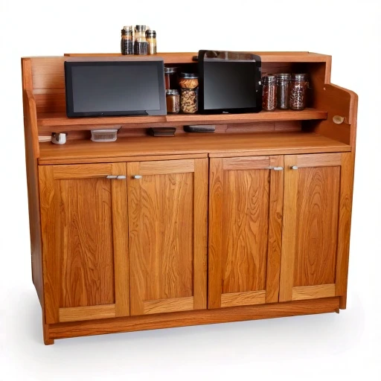
3 - SOLUÇÃO
A solução encontrada foi um Armário Automático onde não acontecerá mais do cliente esquecer de fazer as compras, pois automaticamente com um sistema de scaner periódico o armário consegue chegar oque costuma ser utilizado e está em falta, logo após um aviso aparecerá na tela com uma lista mostrando os produtos em falta e pedindo autorização do cliente para poder fazer o pedido dos produtos sem falta e assim sem esquecimento, sendo algo prático, ágil e claro, feito na hora certa.

Slide 8
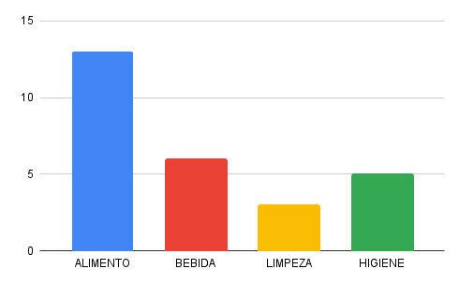
CONCLUSÃO
Veja os tipos de produtos mais pedidos:
• Com o armário não haverá mais esquecimento, porque ele realizará essa tarefa para você.
• Se torna mais prático e com apenas um clique e uma senha você pode autorizar sua compra.
• 0 necessidade de se deslocar do conforto de casa para o mercado.
• Não precisa ter familiaridade com aplicativos, um armário muito simples.

Slide 9

DIAGRAMA LÓGICO

Slide 10

SEMPRE PREZAMOS PELO CONFORTO E SATISFAÇÃO DE NOSSOS CLIENTES.
SQUAD 7

Slide 11
MUITO OBRIGADO!
https://github.com/alissonn17/armarioAuto

